Slide 1
讀 經
Scripture Reading
馬太福音/Matthew
2:1-12, 16

Slide 2
1 當希律王的時候、耶穌生在猶太的伯利恆
．有幾個博士從東方來到耶路撒冷、說、
2 那生下來作猶太人之王的在那裡。我們在
東方看見他的星、特來拜他。
3 希律王聽見了、就心裡不安．耶路撒冷合
城的人、也都不安。
4 他就召齊了祭司長和民間的文士、問他們
說、基督當生在何處。
5 他們回答說、在猶太的伯利恆．因為有先
知記著說、
a

Slide 3
6 『猶大地的伯利恆阿、你在猶大諸城中、
並不是最小的．因為將來有一位君王、要
從你那裡出來、牧養我以色列民。』
7 當下希律暗暗的召了博士來、細問那星
是甚麼時候出現的。
8 就差他們往伯利恆去、說、你們去仔
細尋訪那小孩子．尋到了、就來報
信、我也好去拜他。
9 他們聽見王的話、就去了．在東方所
看見的那星、忽然在他們前頭行、直
行到小孩子的地方、就在上頭停住了.
10他們看見那星、就大大的歡喜。
b

Slide 4
11 進了房子、看見小孩子和他母親馬利亞、
就俯伏拜那小孩子、揭開寶盒、拿黃金乳
香沒藥為禮物獻給他。
12 博士因為在夢中被主指示、不要回去見希
律、就從別的路回本地去了。
16 希律見自己被博士愚弄、就大大發怒、差
人將伯利恆城裡、並四境所有的男孩、照
著他向博士仔細查問的時候、凡兩歲以裡
的、都殺盡了。
c

Slide 5
講 道 / Sermon
對聖誕星的回應
Responses to Christmas Star

Slide 6
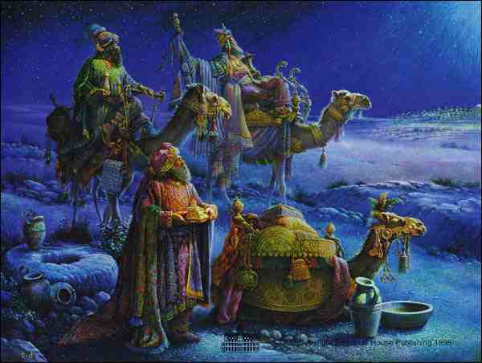
I) 宗教領袖 / 學者
Religious Leader / Scholar
II) 政治領袖 / 皇帝
Politician / King
III) 尋真者 / 朝聖者
Truth Seeker / Pilgrim

Slide 7
金句/Scripture Memory
進了房子、看見小孩子和他母親馬利亞、
就俯伏拜那小孩子、揭開寶盒、拿黃金乳
香沒藥為禮物獻給他。
- 馬太福音 2:11 Matthew -
On coming to the house, they saw the child with his mother Mary, and they bowed down and worshiped him. Then they opened their treasures and presented him with gifts of gold and of incense and of myrrh.

